Slide 1
Небесные тела
Спецально для сайта
Написши тут всё сама

Slide 2
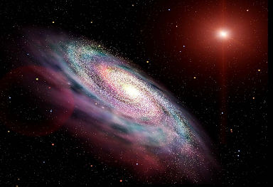
Что это?
Небесные тела – это объекты, которые «родились» в космосе. . К небесным телам можно отнести кометы, планеты, метеориты, астероиды и звёзды.

Slide 3
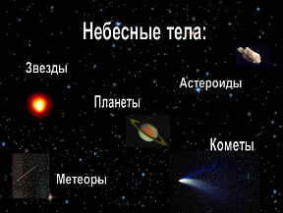

Slide 4
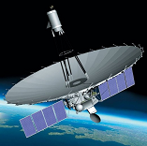
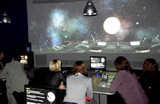
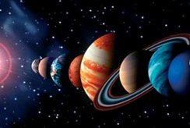
Астрономия
Астрономия – наука о небесных телах.

Slide 5
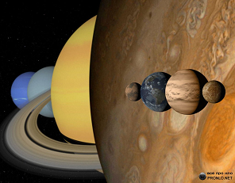
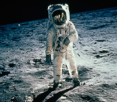
В космосе…

Slide 6
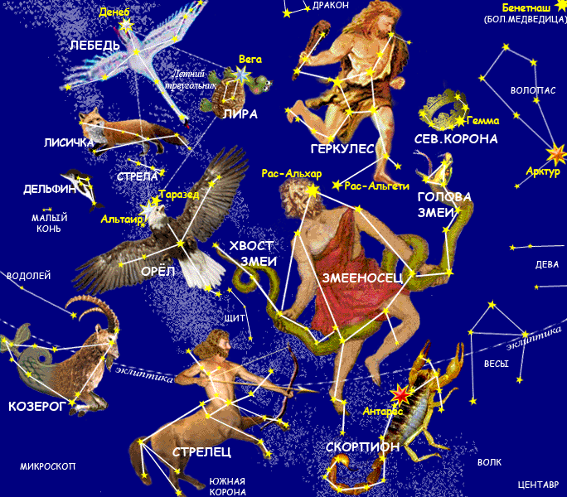
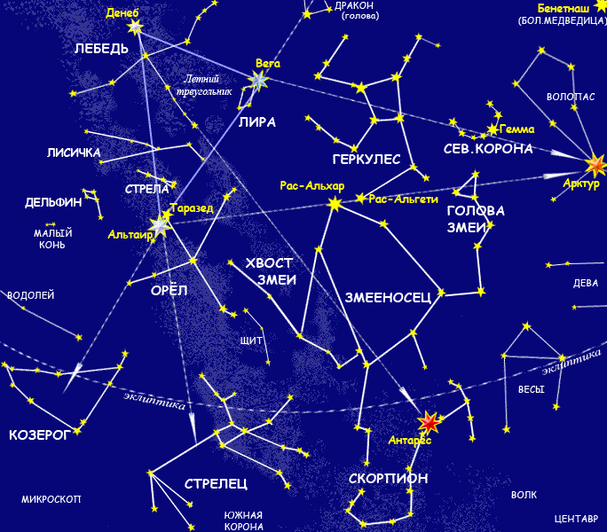

Slide 7
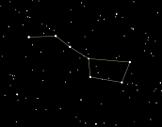

Slide 8
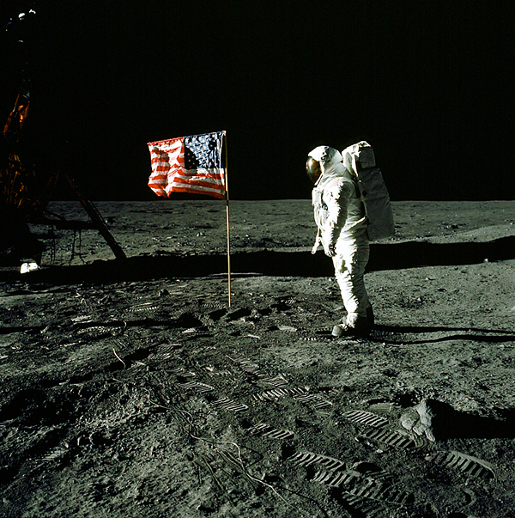
Это интересно
Мы знаем что на луне и в космосе нет воздуха, а значит и нет ветра. На этой фотографии флаг развивается от ветра. Этот снимок сделан не на луне. Оказывается что англичане изобрели студию подобную луне и держали в секрете более 50 лет.

